Slide 1

大作业报告
人工智能导论
刘阳煜
日期：2022.12.16

Slide 2
https://www.ypppt.com/
目
录
CONTENTS
01
实现功能
02
实现工具
03
文件说明
04
实现代码
05
使用说明
06
实现效果

Slide 3

PART 01
实现功能

Slide 4
实现功能
手势识别1
画布
用手指角度约束实现特定手势的识别，并输出对应的手势
手势控制在虚拟画布上书写
手势识别2
亮度和音量控制
用神经网络训练得到的模型实现特定手势的识别，并输出对应的手势
计算机屏幕亮度的控制和音量控制功能

Slide 5
PART 02
实现工具

Slide 6
实现工具
基于mediapipe包所识别的手部特征点进行部分手势识别
mediapipe可以从图像中以21的特征点的方式识别出手部，并且在识别到后可以在一定条件下跟踪手部的运动。利用得到的手部特征点，实现各项功能。
使用方式
每个特征点中有四个元素，分别为：特征点对应序号、横坐标占屏幕宽度的比、纵坐标占屏幕高度的比和离屏幕的距离。
利用上述识别出的特征点的坐标，经过不同处理完成不同种类的任务。

Slide 7
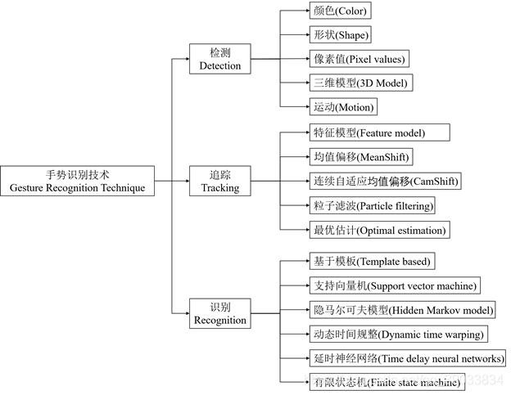
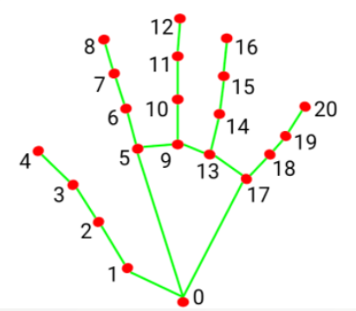
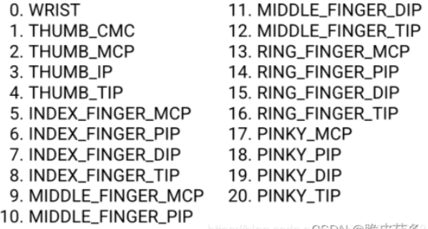
实现工具

Slide 8
PART 03
文件说明

Slide 9
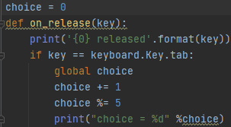
文件说明
main.py
package.py
utils.py
①从视频流中获取每一帧的图像，并识别手部，获取特征点数据；
②完成实现功能之前的准备工作；
③实现不同功能之间的切换控制。
利用keyboard实现对键盘的监听，从而实现Tab键切换模式的功能。
整个程序需要用到的module。
将程序中需要用到的大部分函数打包在此文件中。
load_data.py
mlp_train.py
将数据集中的图片读取并转化成为数据，存储在h5py类型的文件中。
用h5py文件中的数据训练手势识别模型，模型生成为parameters。

Slide 10
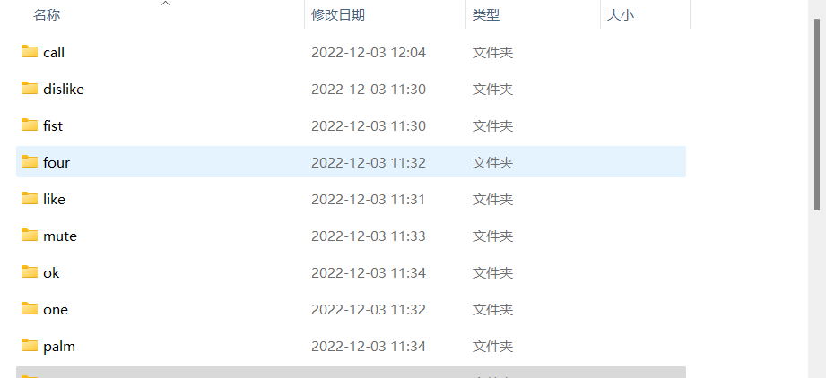
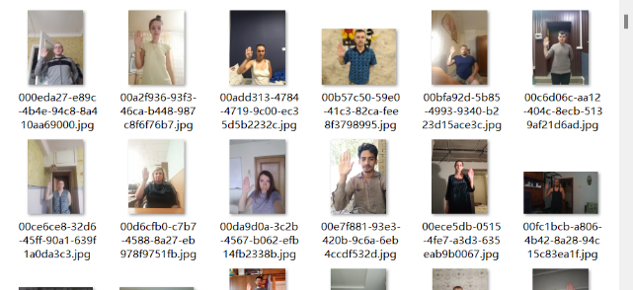
文件说明
dataset
predict.py
parameters
数据集文件夹，其每一个子文件夹有对应种类的手势图片约7000张。在使用时每种图片保留1000张作为验证集，其余均为训练集。
用生成的分类器对新的图像进行分类。
训练出的模型参数
train_signs.h5
painter.py
读取所有的图片文件后，将需要的数据存储在此文件中。
实现画板功能所需要的类。

Slide 11
PART 04
实现代码

Slide 12
实现代码
主要分为以下两部分
手势识别和手势控制部分
画板部分

Slide 13
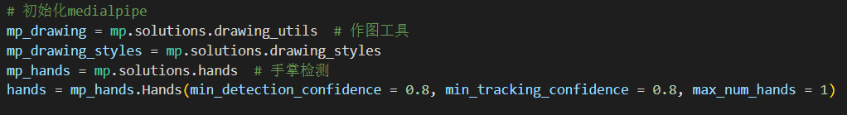
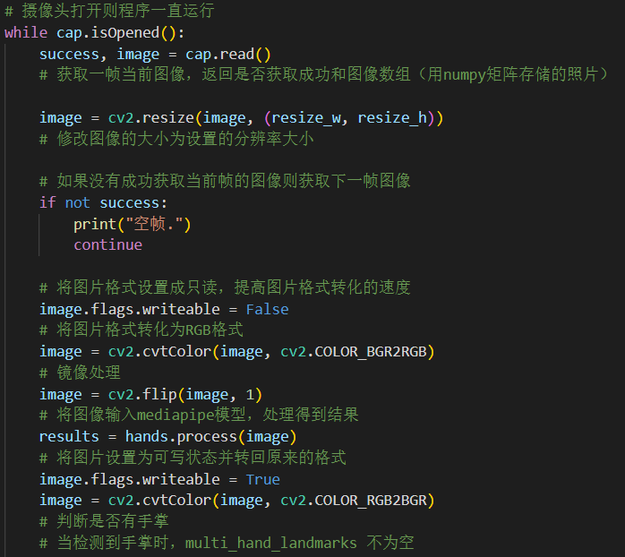
手势识别和手势控制部分准备工作
–初始化用手势识别的类对象
– 视频的每一帧处理
Notes:
https://www.ypppt.com/

Slide 14
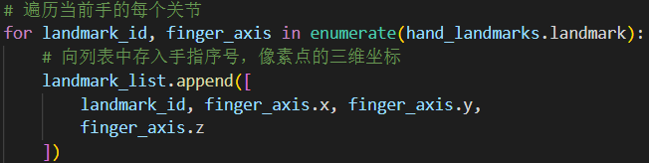
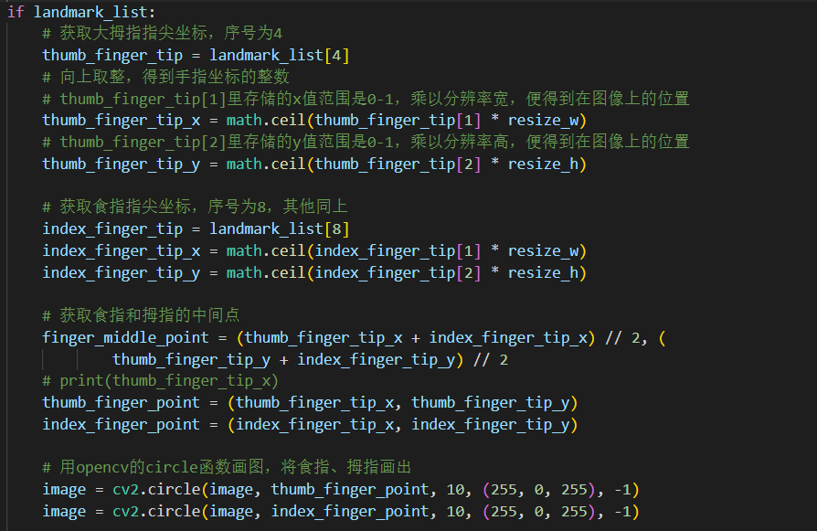
手势识别和手势控制部分准备工作
–用数组存储手指特征点的序号和坐标
– 画出部分特征点之间的连线实现识别到的手部的可视化
Notes:
https://www.ypppt.com/

Slide 15


手势识别和手势控制部分
手势识别和手势控制部分
一、手势识别
1.基于角度约束识别手势；
2.基于由数据集训练到的分类器识别手势
二、手势控制
1.控制音量
2.控制亮度
手势识别
手势控制
识别特定的部分手势。
以手指张开程度控制音量和亮度。

Slide 16
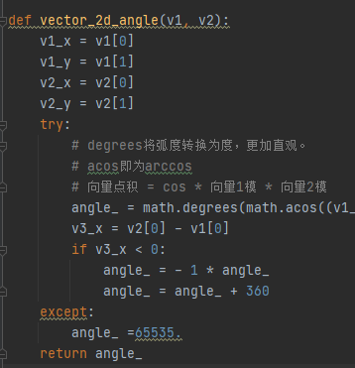
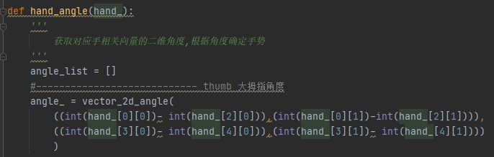
角度约束识别手势
角度计算函数：
利用两向量点积、模和其角度的关系得到两个给定向量的夹角。
65535即两字节的无符号数所能表示的最大值。
角度范围为0-360，左闭右开。v1与v2顺序调换后得到的结果相加为360°。
得到手指角度列表：
将五个手指的角度均去方向化（即转化成0-180°的角）后存入angle_list中并返回。

Slide 17
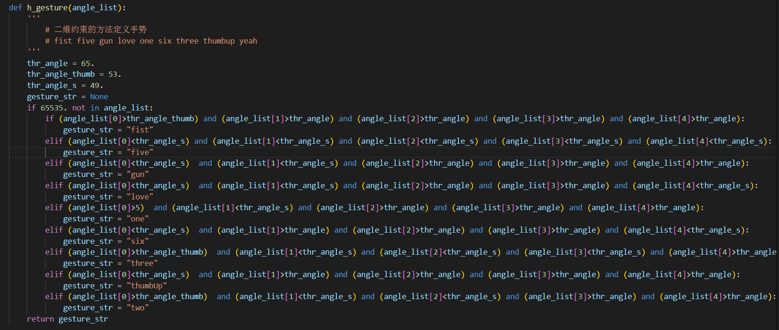
角度约束识别手势
获取目前帧的手势：

Slide 18
神经网络识别手势
改进过程
网络层初始化函数
向前传播函数
损失计算函数
预测函数
训练函数

Slide 19
改进过程
MLP层数
一开始采用了3层MLP，但是过拟合了，效果很差。
所以采用两层的MLP网络，以每幅图像识别出的21*3=63个坐标作为输入，输出维度为手势的种类数。
100
80
60
40
方向统一
20
96%
93%
82%
未对训练集图片和视频帧进行手部方向统一时效果不好。
在训练图片和抽取视频帧时，旋转图片以统一手的方向。
0
20%
3层MLP在验证集中的准确率
3层MLP在实际应用时的准确率近似值
3层MLP在验证集中的准确率
3层MLP在实际应用时准确率近似值

Slide 20
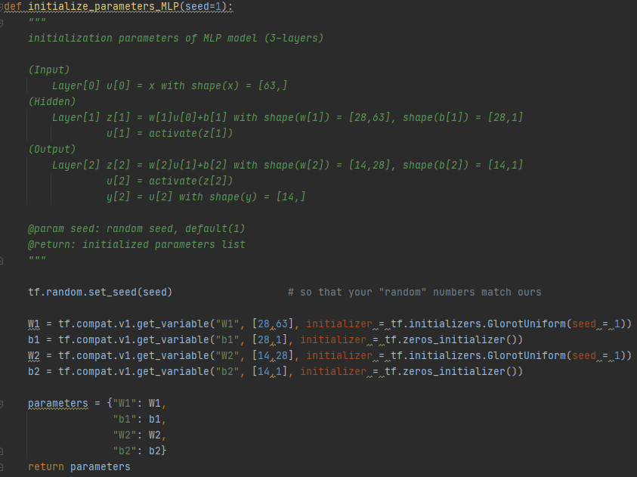
网络层初始化函数
Notes:
https://www.ypppt.com/

Slide 21
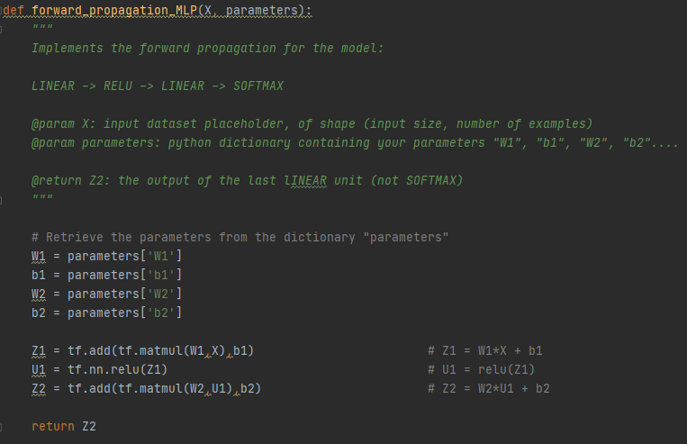
向前传播函数
Notes:
https://www.ypppt.com/

Slide 22
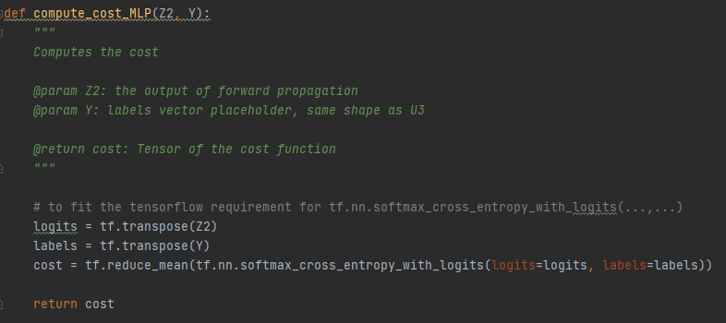
损失计算函数
Notes:
https://www.ypppt.com/

Slide 23
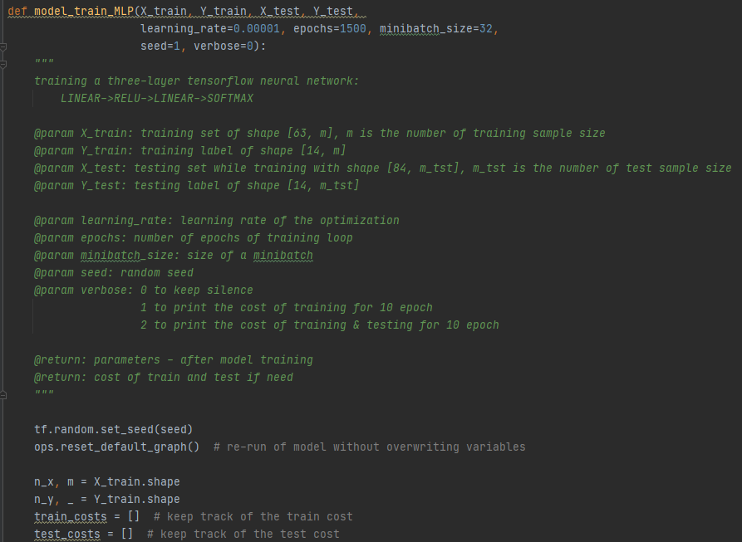
模型训练函数
Notes:
https://www.ypppt.com/

Slide 24
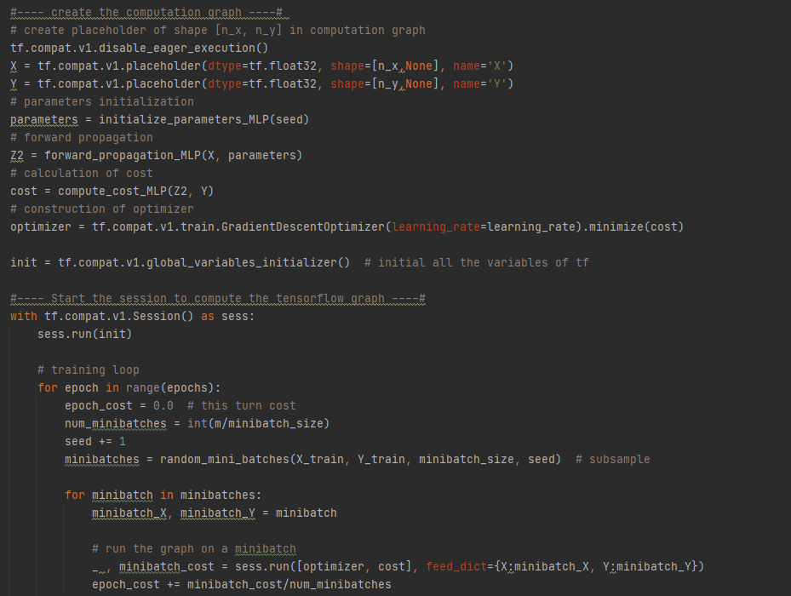
模型训练函数
Notes:
https://www.ypppt.com/

Slide 25
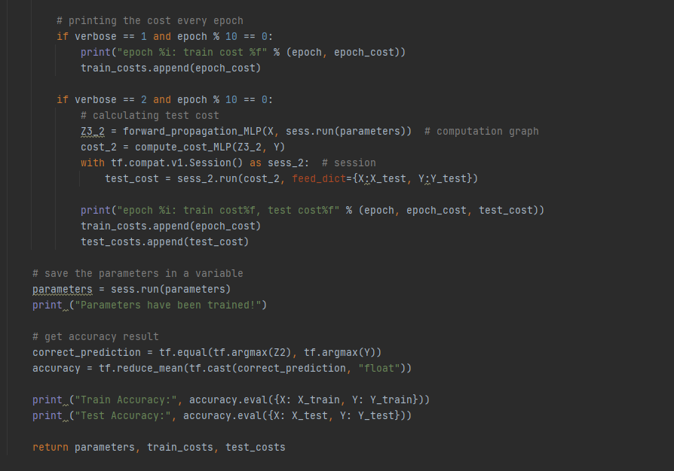
模型训练函数
Notes:
https://www.ypppt.com/

Slide 26
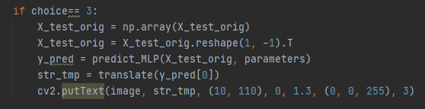
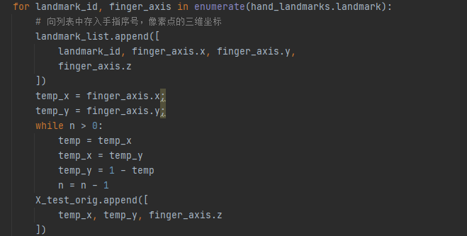
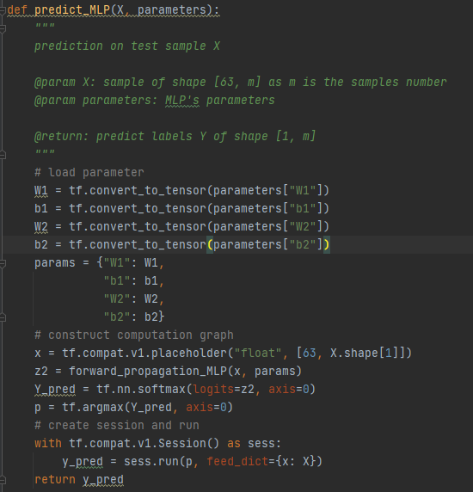
预测函数
–使用时将视频中识别到的手势的数据作为预测函数的输入，预测函数用parameters得到手势的类别
Notes:
https://www.ypppt.com/

Slide 27
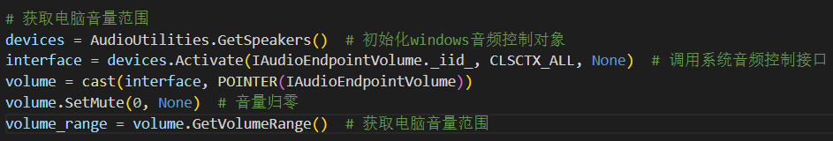
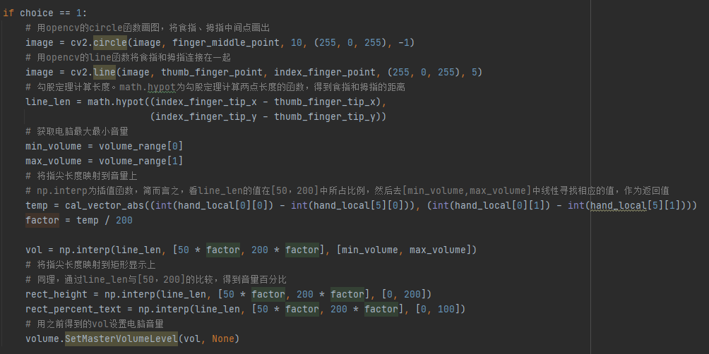
手势控制音量和亮度
获得控制接口
利用AudioUtilities获得设备音量控制接口和音量范围
计算
计算拇指和食指之间的距离并将其映射到音量范围上

Slide 28
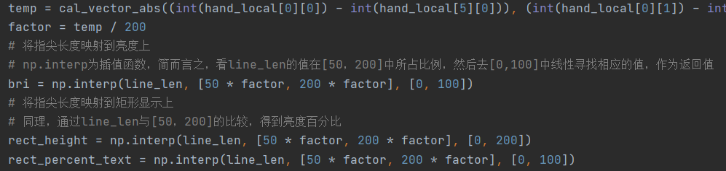
手势控制音量和亮度
控制的改动部分
之前只用xy坐标控制音量，因此手势距离摄像头的距离会影响音量大小，较大或者较小的手在控制时也会出现过于灵敏或者无法达到音量最大值的问题。而当前手掌的宽度和拇指与食指距离的比值不随手离屏幕距离变化而变化，如果考虑这一点并做适当的修改，就可以使得手势距离摄像头的距离不再影响音量大小，不同大小的手在操作时也不会再有前面提到的问题。
音量随距离变化
原来的做法中，随着距离更近，音量会变大。
音量
改动后由于增加了一个和手掌有关的因子，解决了问题。

Slide 29
画板部分
实现类HandTraker，封装可以实现手势识别的对象，以及一些相关的便于操作的函数
实现类ColorRect，封装了矩形按钮的参数和画出的函数
点击动作在不同区域的控制以及固定组件的可视化

Slide 30
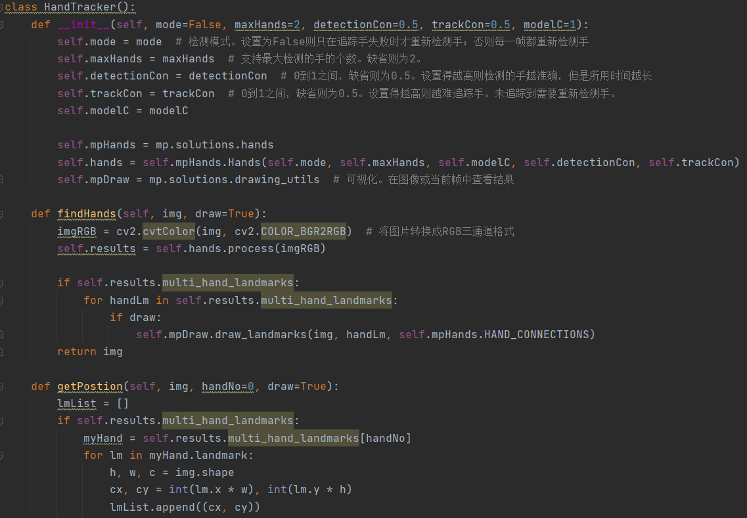
HandTraker

Slide 31
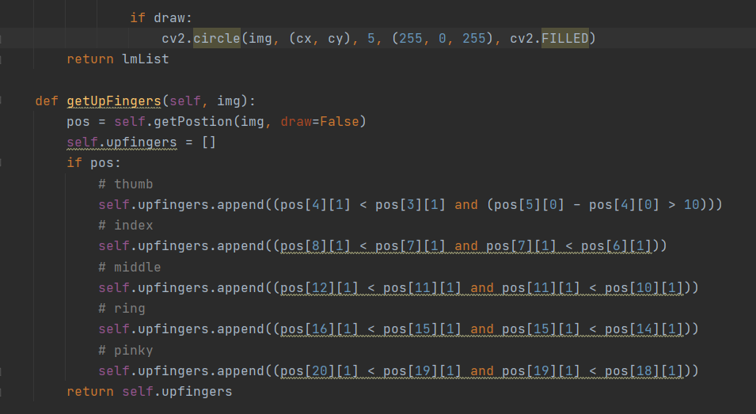
HandTraker

Slide 32
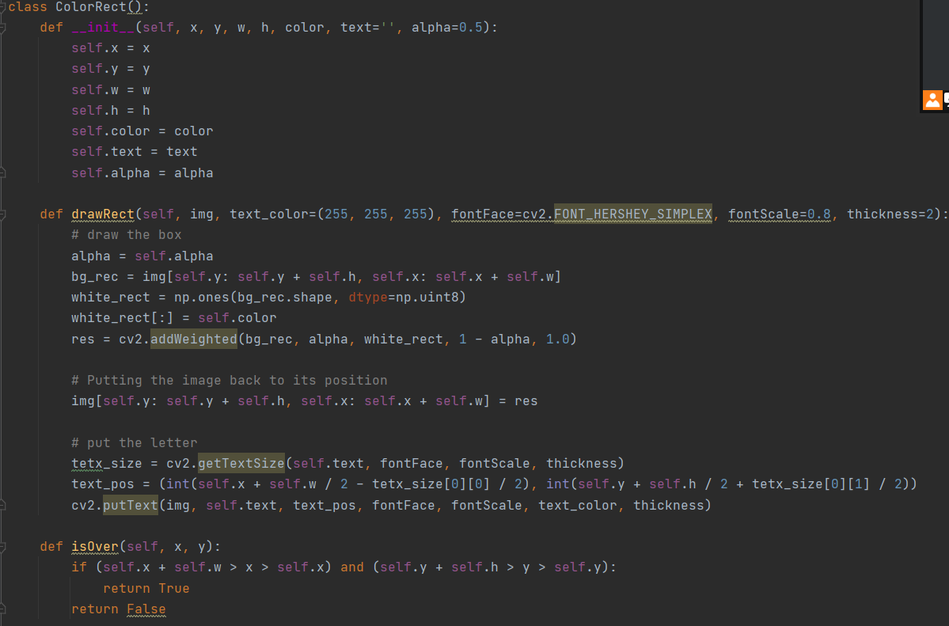
ColorRect

Slide 33
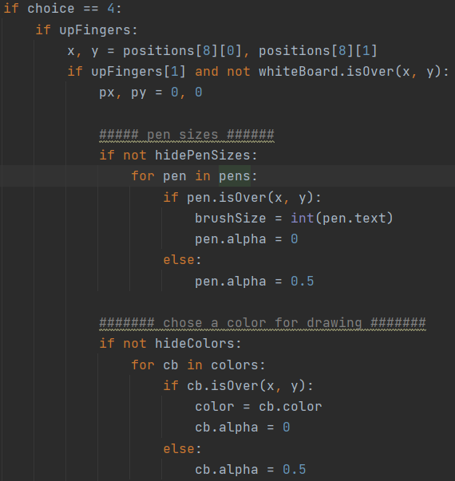
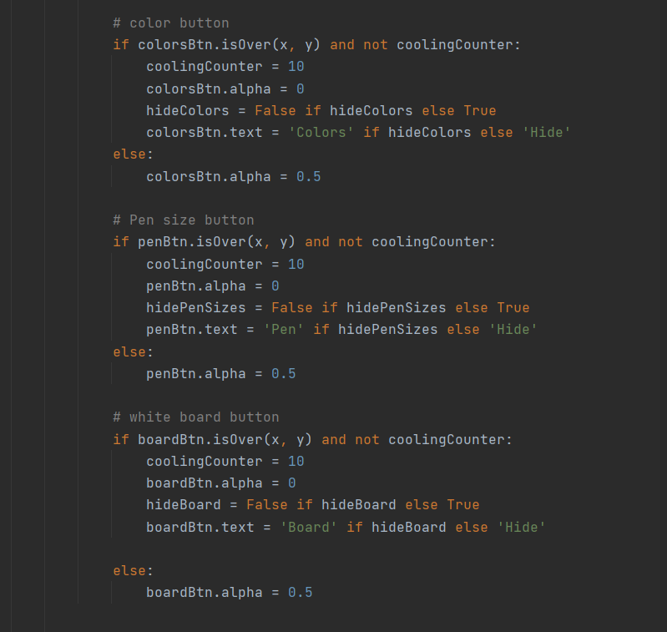
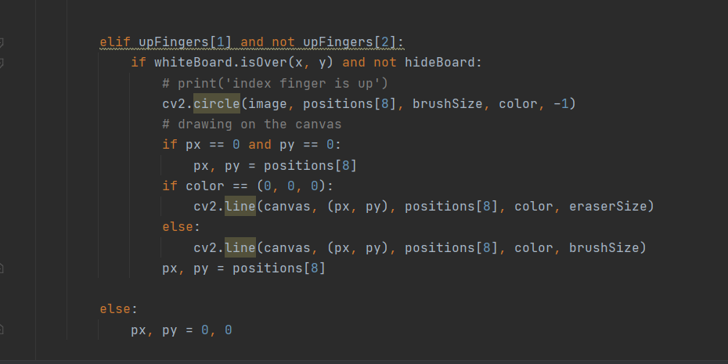
点击动作在不同区域的控制

Slide 34
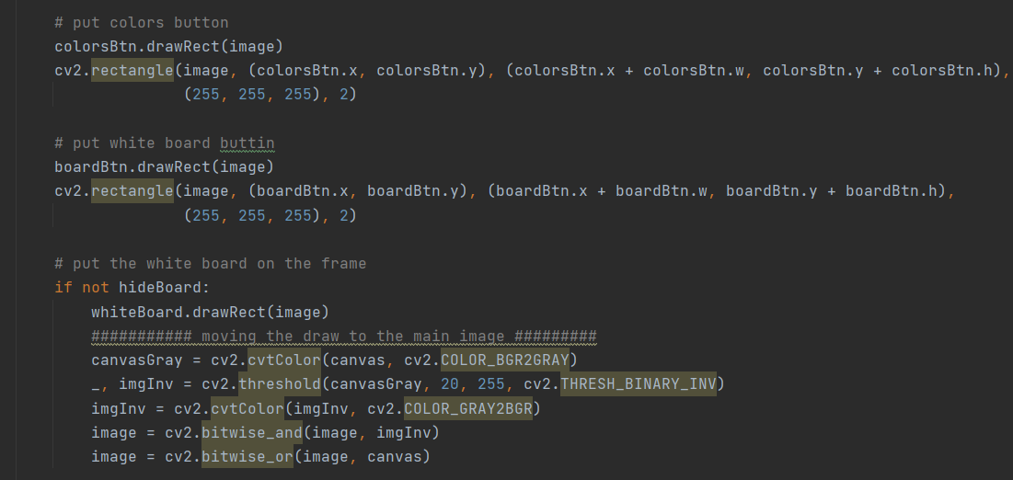
固定组件的可视化

Slide 35
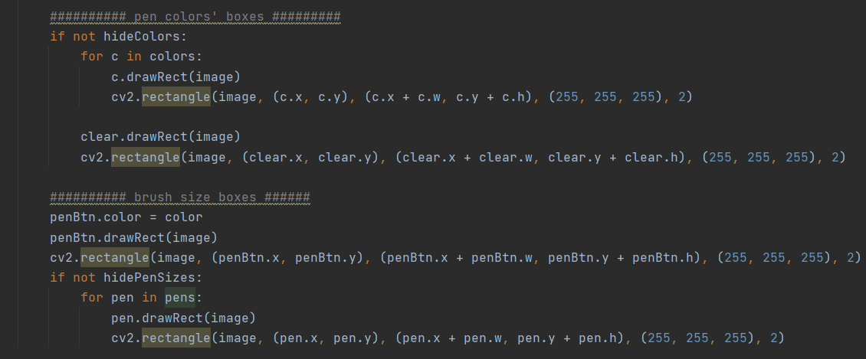
固定组件的可视化

Slide 36
PART 05
使用说明

Slide 37
使用说明
模式切换
手势种类
音量亮度控制
画板
Tab实现模式之间的循环切换。
5个模式分别为：
gesture-identify
（角度约束手势识别）
hand-control-volume
（手势控制音量）
hand-control-brightness（手势控制亮度）
gesture-identify2
（训练分类器手势识别）
Paint
（画板）；
由于部分手势的数据集图片数不够用于训练，gesture-identify和gesture-identify2能够识别的手势不同，能够识别的种类数均为14类。
gesture-identify：fist，five，gun，love，one，six，three，thumbUp，two
gesture-identify2：like，dislike，fist，ok，one，palm，peace，stop，mute，three，three2，four，call，two_up
进行识别时将整个手部置于摄像头范围内；
音量控制和亮度控制用拇指指尖和食指指尖张开的程度控制，不受手部离屏幕远近和手的大小影响。
控制时将整个手部置于摄像头范围内。
画板模式时，食指向上触碰相应区域可以选择或者书写。
pen用于选择书写笔的粗细。
color用于选择颜色、擦除笔迹或者全部清除笔迹。
board实现画布的隐藏或显示。

Slide 38
PART 06
实现效果

Slide 39
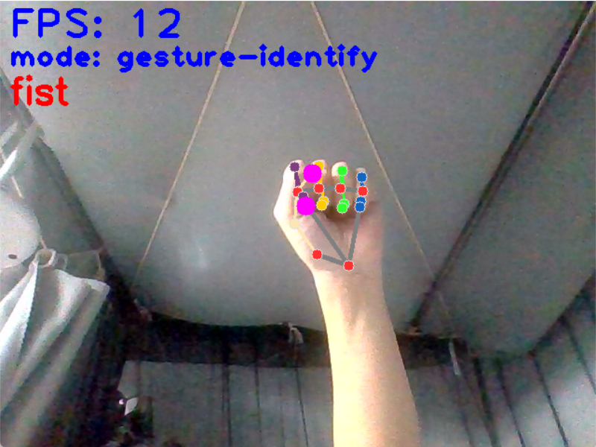
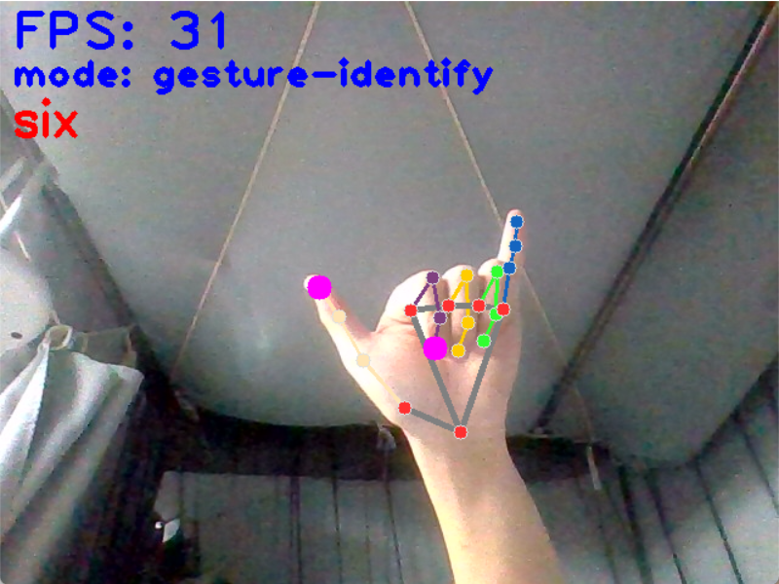
角度约束手势识别

Slide 40
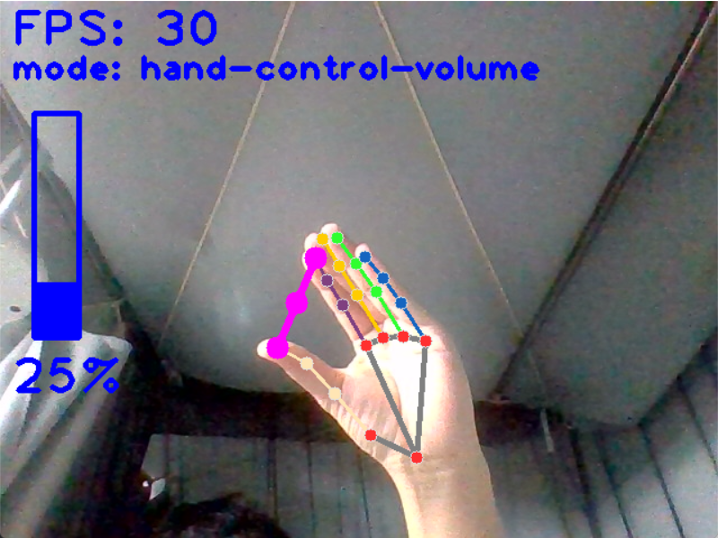
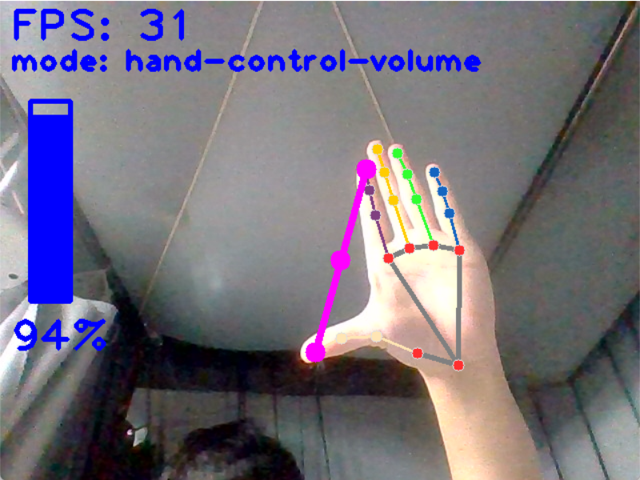
音量控制

Slide 41
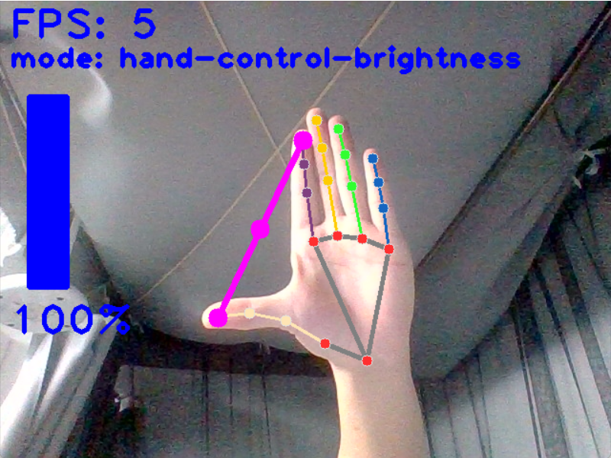
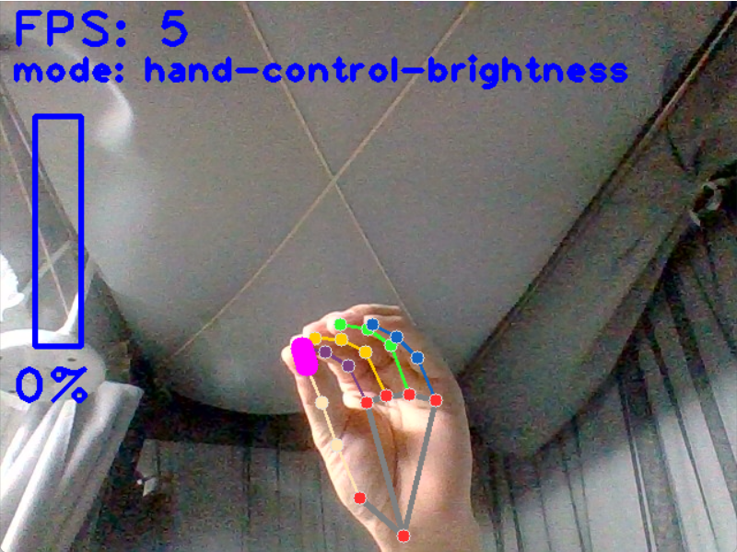
亮度控制

Slide 42
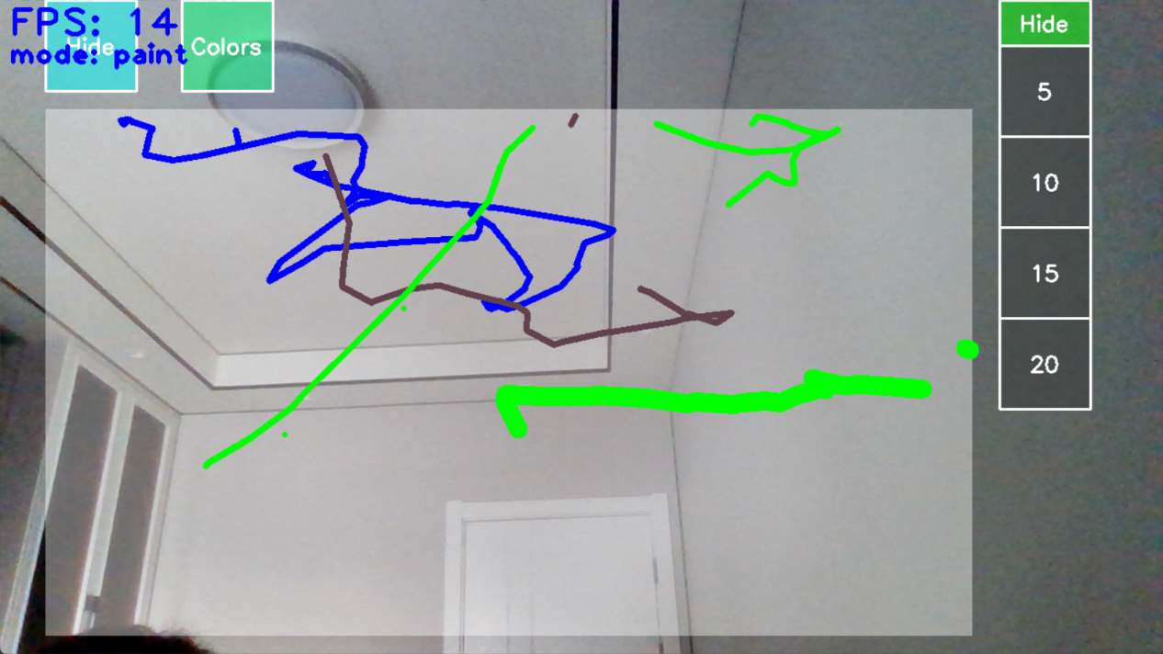
画板

Slide 43
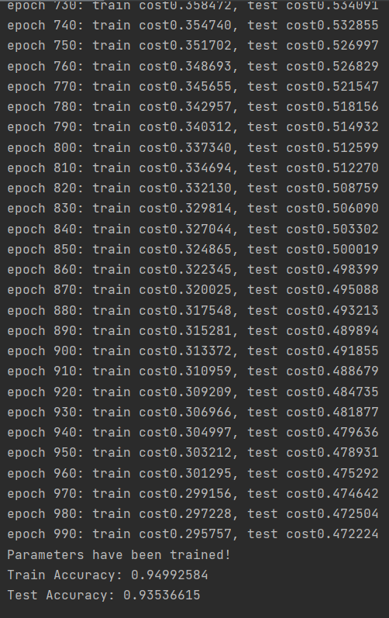
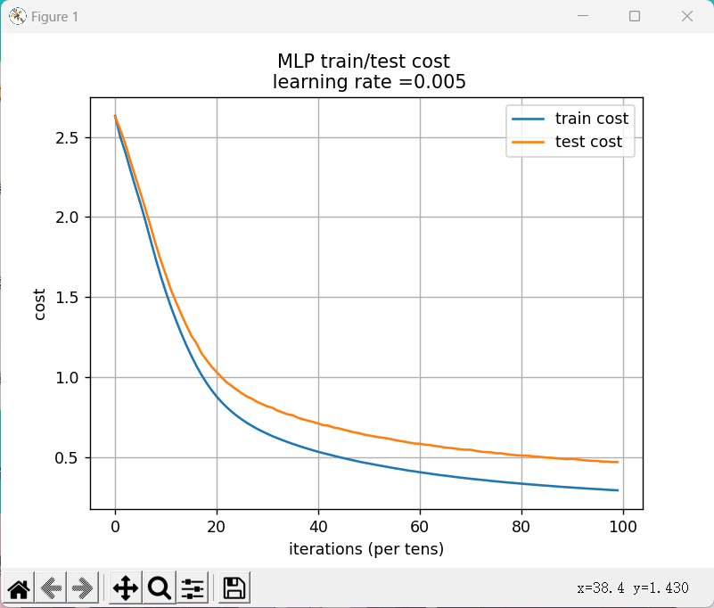
训练神经网络手势识别

Slide 44
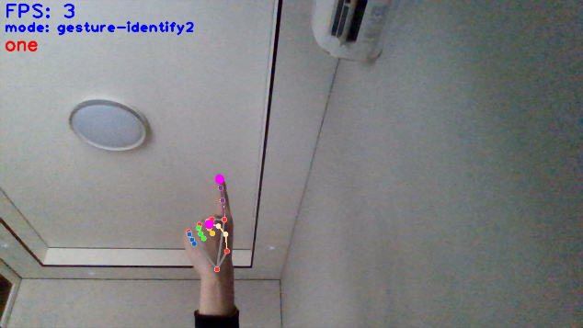
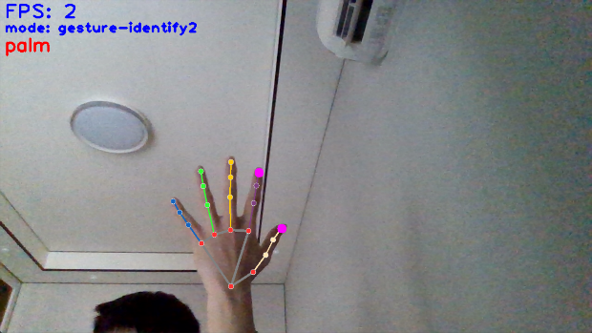
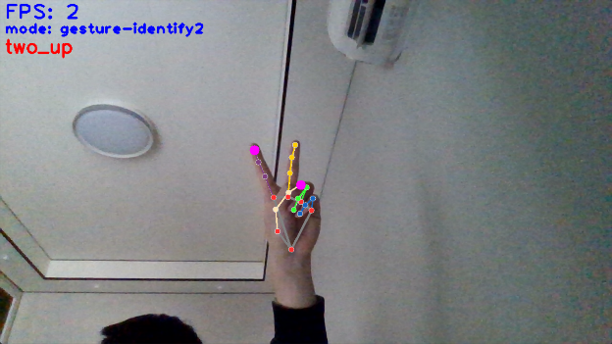
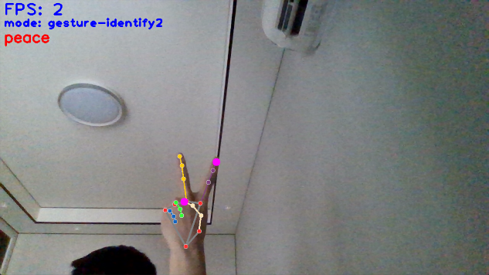
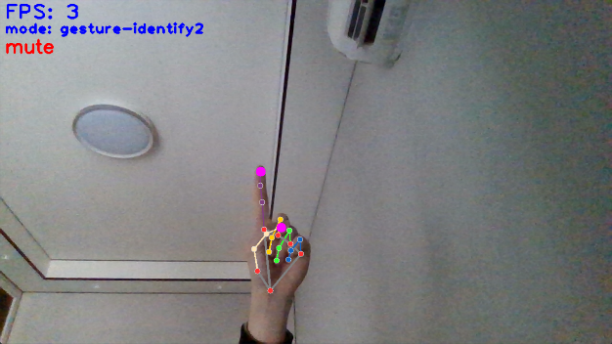
训练神经网络手势识别

Slide 45
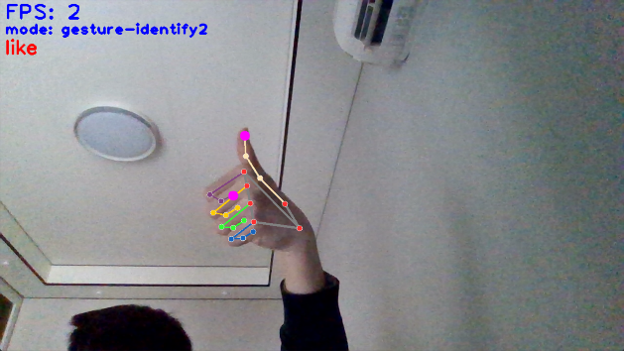
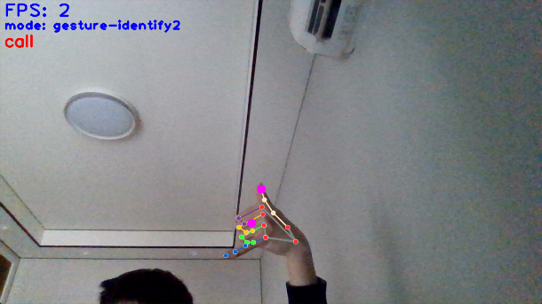
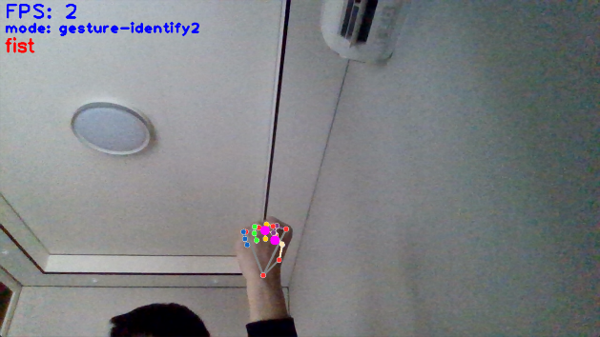


训练神经网络手势识别

Slide 46
THANK YOU
感谢你的观看
汇报人： 刘阳煜
日期：2022.12.16

